Slide 1
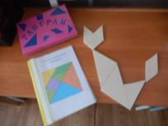
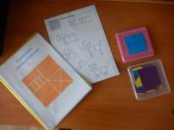
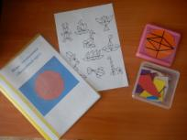
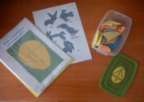
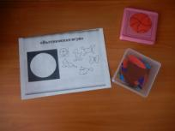
Геометрические игры – головоломки с детьми дошкольного возраста дома
Игры - головоломки
Колумбово яйцо
Монгольская игра
Танграм
Волшебный круг
Вьетнамская игра

Slide 2
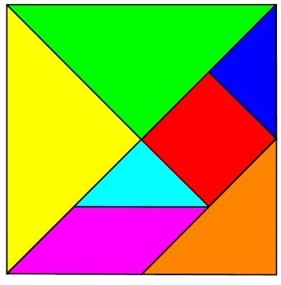
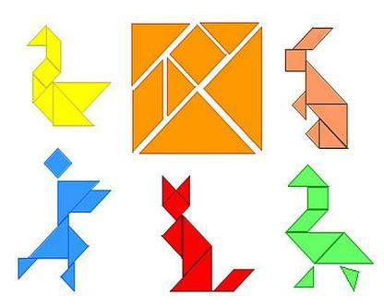
Танграм –
«Семь дощечек мастерства»
(Генри Э. Дьюдени)
Состав набора:
треугольники (их пять) – два больших, два малых, один средний
параллелограмм
квадрат

Slide 3
Правила игры
Нельзя накладывать один элемент на другой
В построении задействуют все фигуры

Slide 4
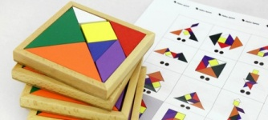
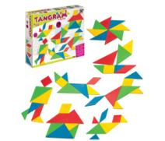
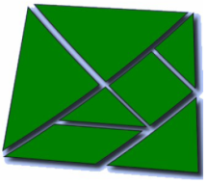
Изготовление головоломки
Приготовьте квадратный лист картона, карандаш, линейку и ножницы.
Разделите квадрат на 7 частей, как это показано на рисунке.
Аккуратно вырежьте ножницами каждую часть головоломки.

Slide 5
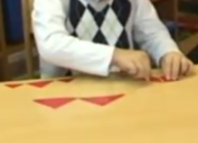
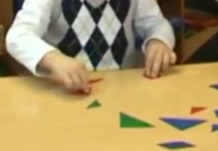
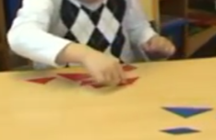
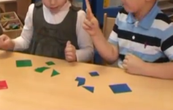
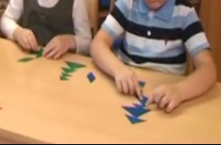
15 ИГР С ТАНГРАМОМ
1 – Задания с геометрическими фигурами
«Выбери по цвету»
«Найди отличия»
«Сложи геометрическую фигуру»
«Что на что похоже?»
«Раздели фигуры на группы»

Slide 6
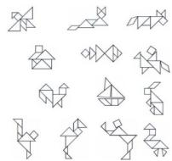
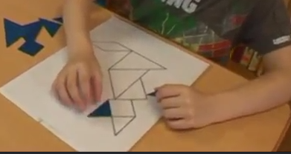
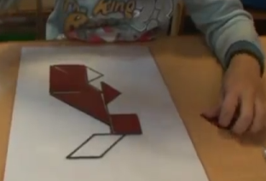
2 - Составь фигуру
1 вариант: Накладывание элементов на образец, разделенный на сегменты

Slide 7
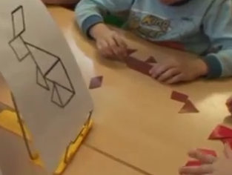
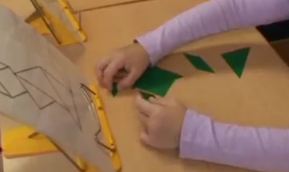
3 - Составь фигуру
2 вариант: Зрительная опора на образец, разделенный на сегменты.

Slide 8
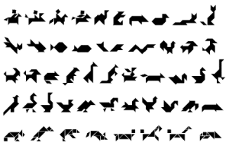
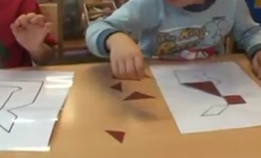
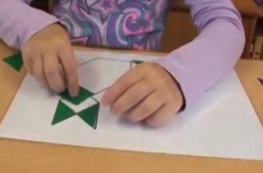
4 - Составь фигуру
3 вариант: Зрительная опора или накладывание на образец с контуром или полностью закрашенной фигуркой.

Slide 9
5 - Составь фигуру
4 вариант: Придумать и сложить фигуру.

Slide 10
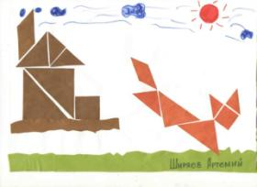
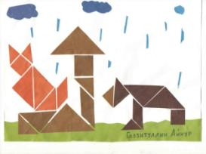
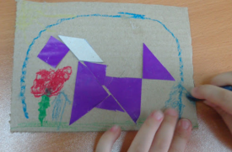
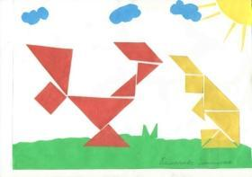
6 – Книга сказок

Slide 11
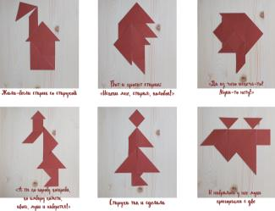
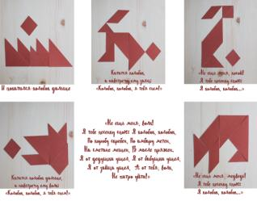
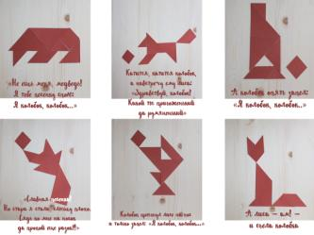
Сказка «Колобок»

Slide 12
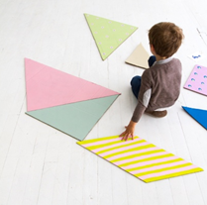
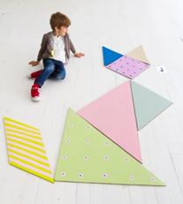
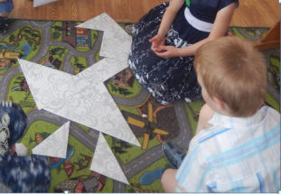
7 – Напольный танграм

Slide 13
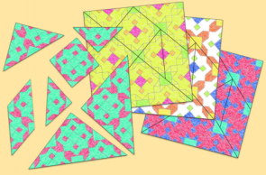
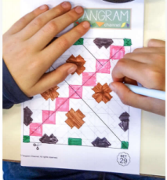
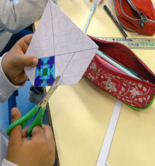
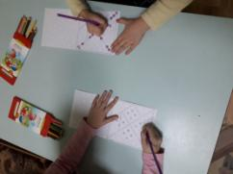
8 – Игра «Сложи квадрат по узору»

Slide 14
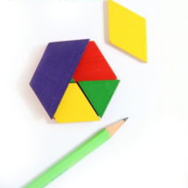
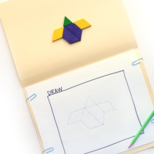
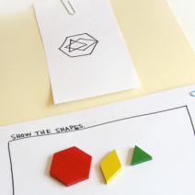
9 – Обведи фигуры

Slide 15
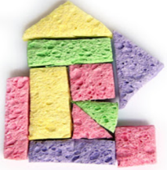
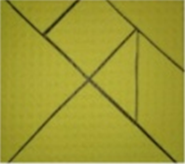
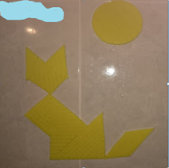
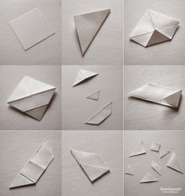
15 – В помощь маме
Танграм из губки
Танграм из салфеток
Танграм своими руками

